Slide 1
আজকের ক্লাসে সবাইকে স্বাগতম

Slide 2
পরিচিতি
জাহানারা বেগম
সহকারী শিক্ষক
জেলা স্মরণী বালিকা উচ্চ বিদ্যালয়, কিশোরগঞ্জ সদর, কিশোরগঞ্জ।
jahanaraict02@gmail.com
শ্রেণী: সপ্তম
বিষয়: বাংলা
সময়: ৫০ মিনিট
তারিখ: 0০/০২/২০২০ খ্রিঃ

Slide 3
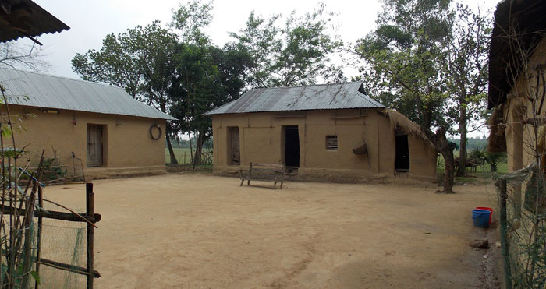
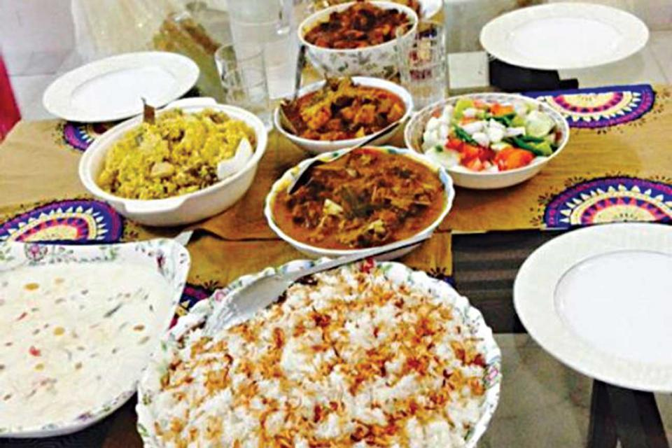
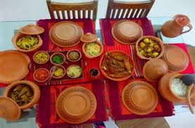
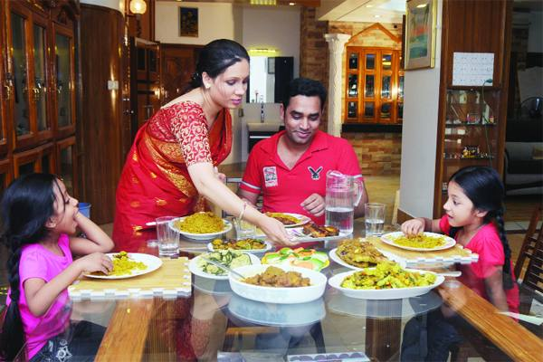
নিচের ছবিগুলো মনোযোগ দিয়ে দেখ
বাড়ি, খাবার, অতিথি আপ্যায়ন
ছবিগুলোতে কী দেখতে পাচ্ছ?

Slide 4
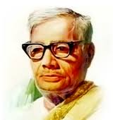
আজকের পাঠ
আমার বাড়ি
জসীম উদ্‌দীন

Slide 5
শিখনফল
এই পাঠ শেষে শিক্ষার্থীরা...
১. কবি জসীম উদ্‌দীন এর সংক্ষিপ্ত পরিচয় বলতে পারবে;
২. নতুন শব্দগুলো অর্থসহ বাক্যে প্রয়োগ করতে পারবে;
৩. আমার বাড়ি কবিতার মূলভাব ব্যাখ্যা করতে পারবে।

Slide 6
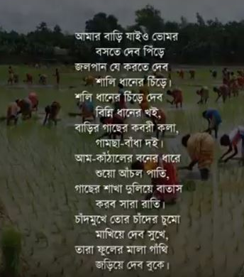
আদর্শ পাঠ

Slide 7
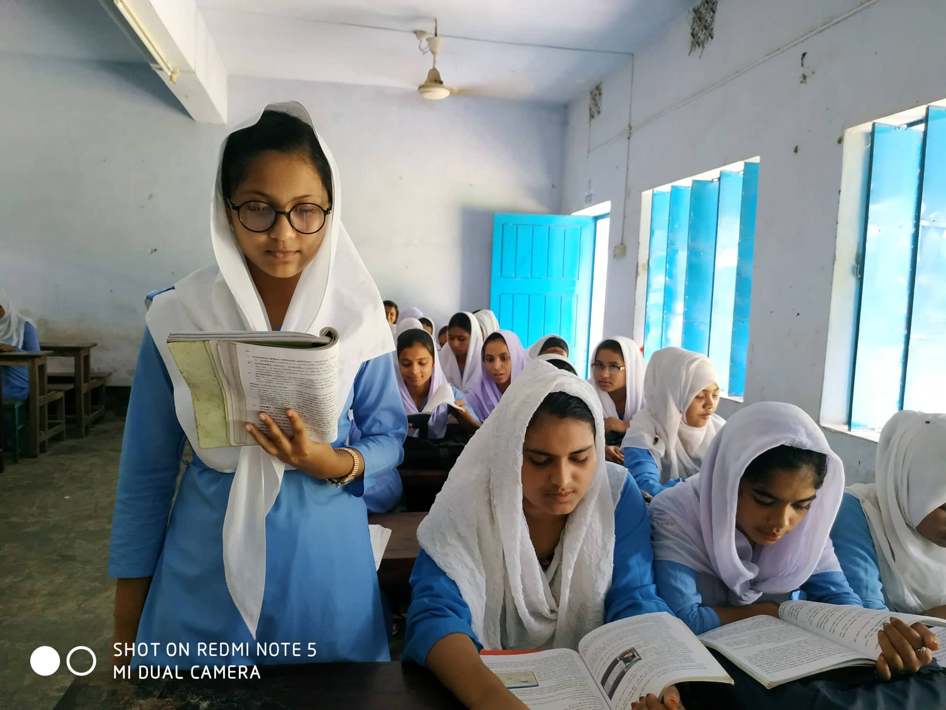
সরব পাঠ

Slide 8
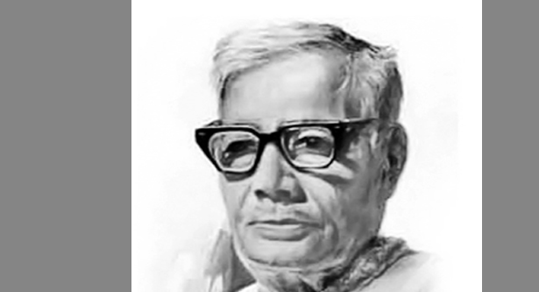
কবি পরিচিতি
জন্ম ১৯০৩ খ্রিষ্টাব্দে ফরিদপুর জেলায়
কাব্যগ্রন্থ রাখালী, বালুচর,মাটির কান্না
শিশুতোষ গ্রন্থ হাসু, এক পয়সার বাঁশি, ডালিম কুমার
মৃত্যু ১৯৭৬ খ্রিষ্টাব্দে ঢাকায়
কাহিনি কাব্য- নক্সী কাঁথার মাঠ,সোজন বাঁদিয়ার ঘাট

Slide 9
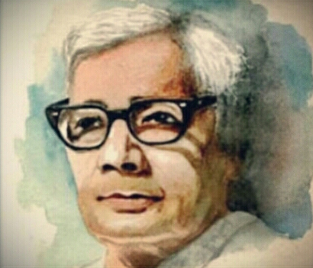
একক কাজ
জসীম উদ্‌দীন এর সংক্ষিপ্ত জন্ম পরিচয় ৩টি বাক্যে লিখ।

Slide 10
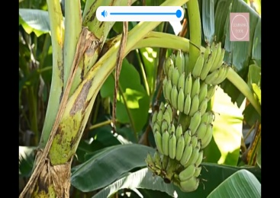
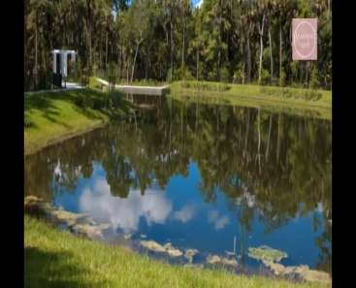
নতুন শব্দ ও বাক্য গঠন
মৌমাছি
ভোমর
ভোমর ফুল হতে মধু সংগ্রহ করে।
স্বাদের জন্য বিখ্যাত এক প্রকার কলা
কবরি কলা
আমি কবরি কলা পছন্দ করি।
কাজলের মত কালো জলের দিঘি
কাজলা দিঘি
কাজলা দিঘির জলে হাঁস ভাসছে।

Slide 11
জোড়ায় কাজ
ভোমর
কবরি কলা
কাজলা দিঘি
উপরের শব্দগুলো দিয়ে অর্থসহ ১টি করে বাক্য তৈরি কর।

Slide 12
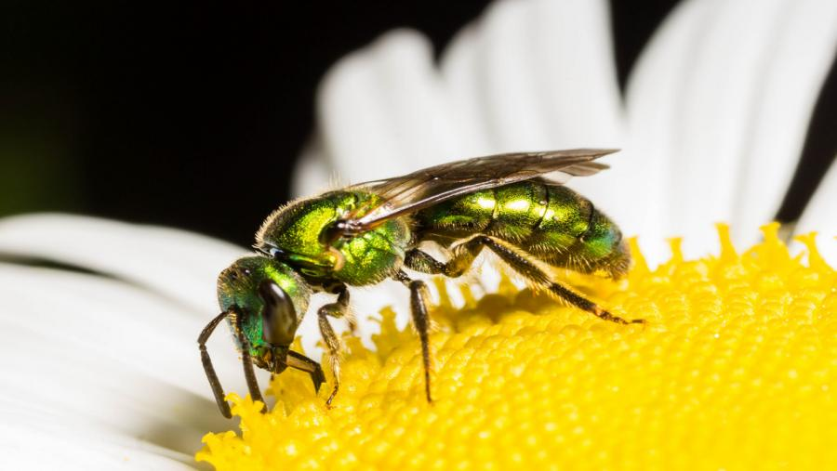
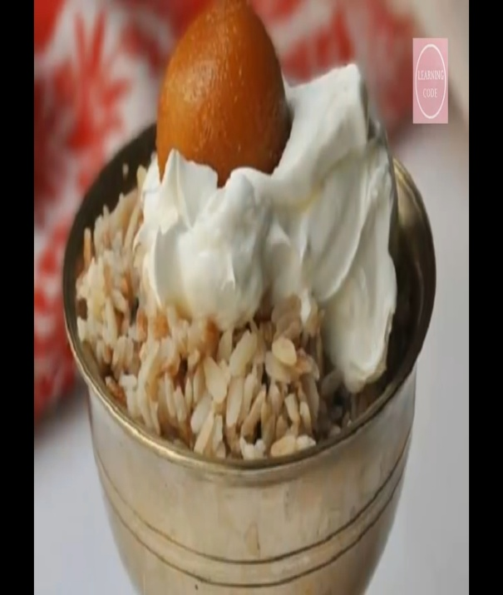
আমার বাড়ি যাইও ভোমর,
বসতে দেব পিঁড়ে,
জলপান যে করতে দেব
শালি ধানের চিঁড়ে।

Slide 13
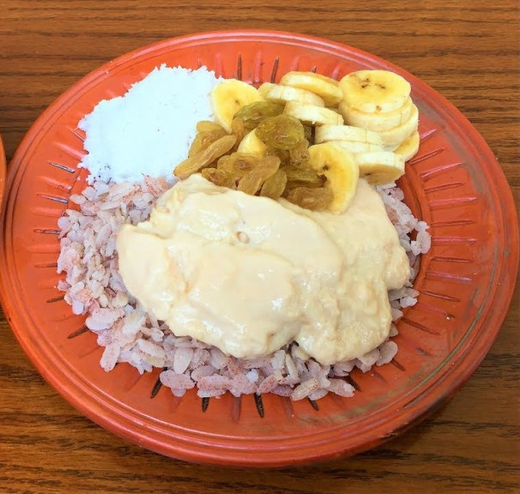
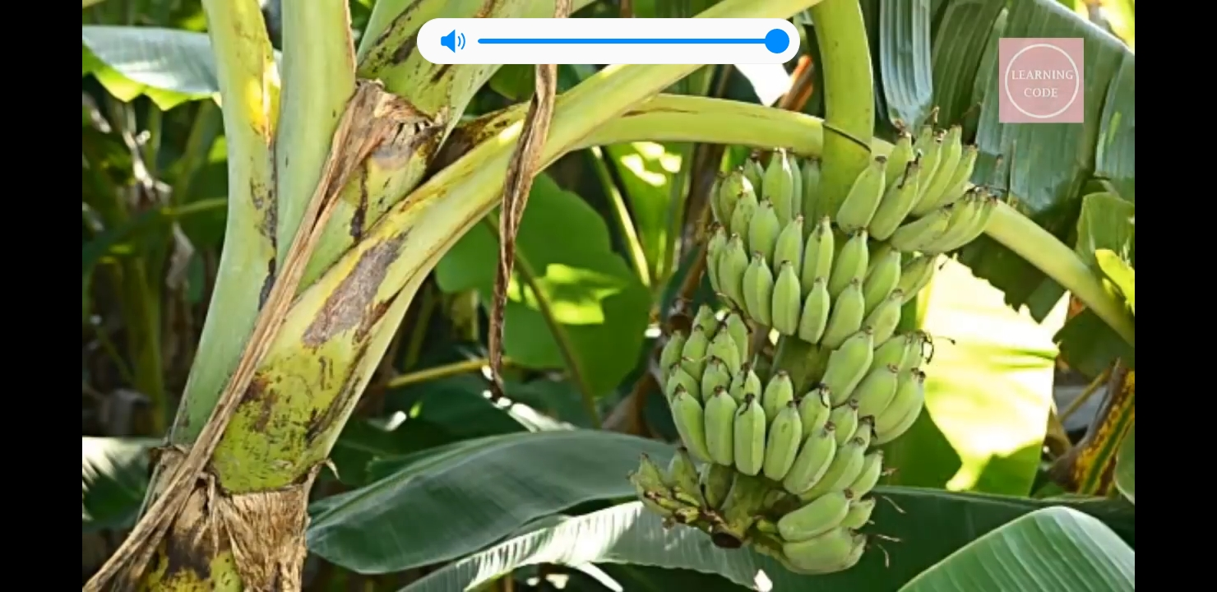
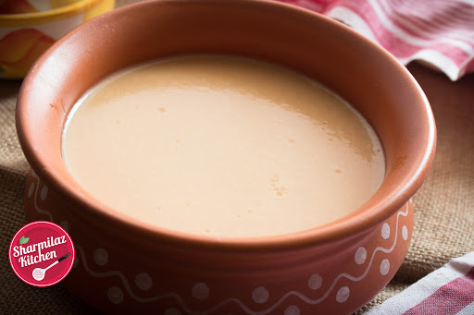
শালি ধানের চিঁড়ে দেব,
বিন্নি ধানের খই,
বাড়ির গাছের কবরি কলা,
গামছা-বাঁধা দই।

Slide 14
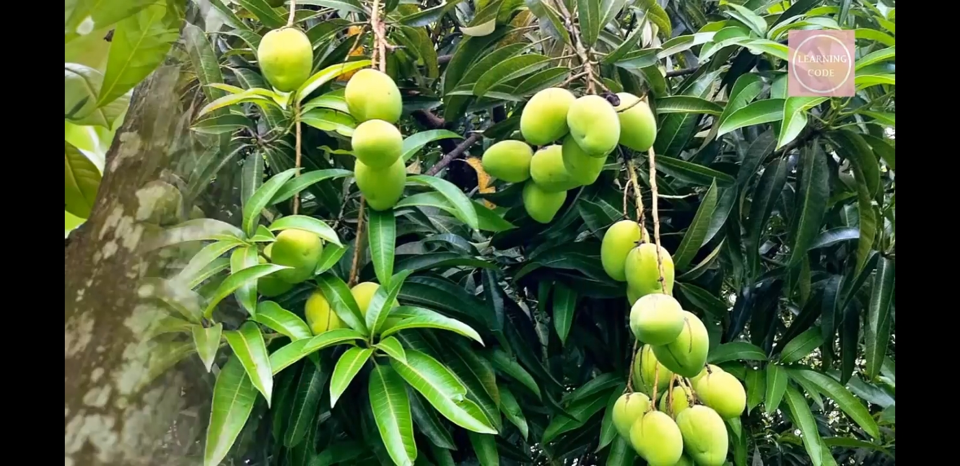
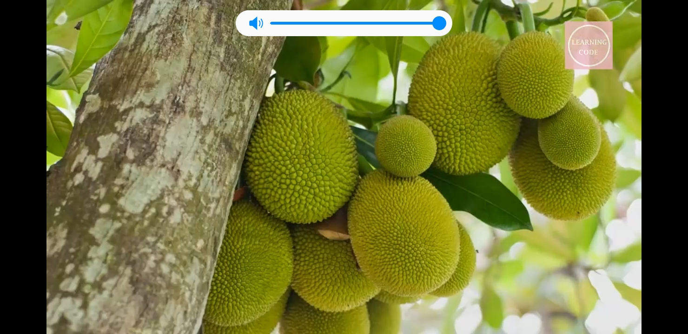
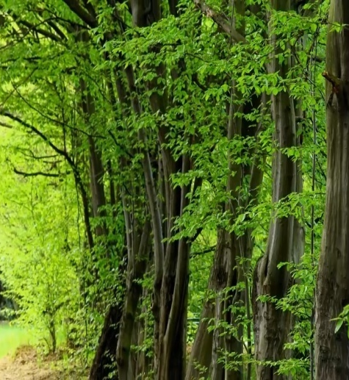
আম-কাঁঠালের বনের ধারে
শুয়ো আঁচল পাতি,
গাছের শাখা দুলিয়ে বাতাস
করব সারা রাতি।

Slide 15
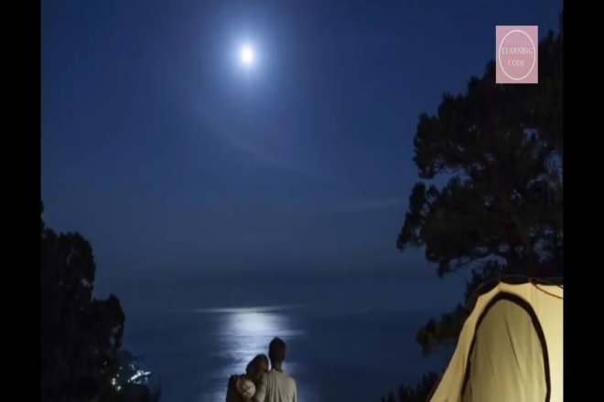
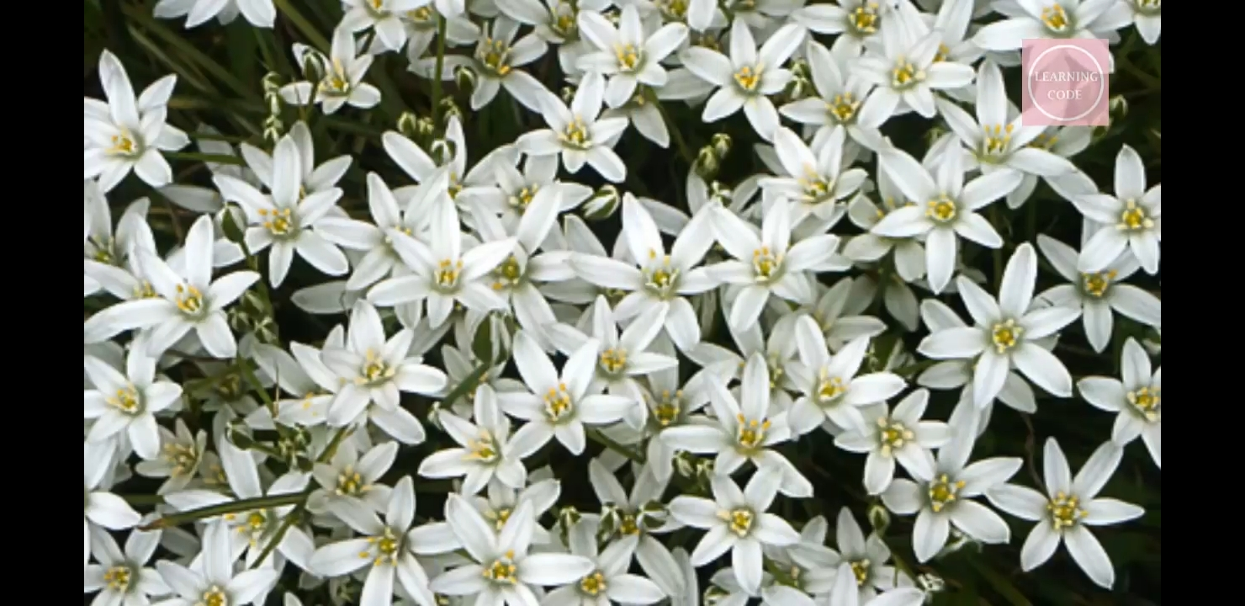
চাঁদমুখে তোর চাঁদের চুমো
মাখিয়ে দেব সুখে,
তারা ফুলের মালা গাঁথি
জড়িয়ে দেব বুকে।

Slide 16
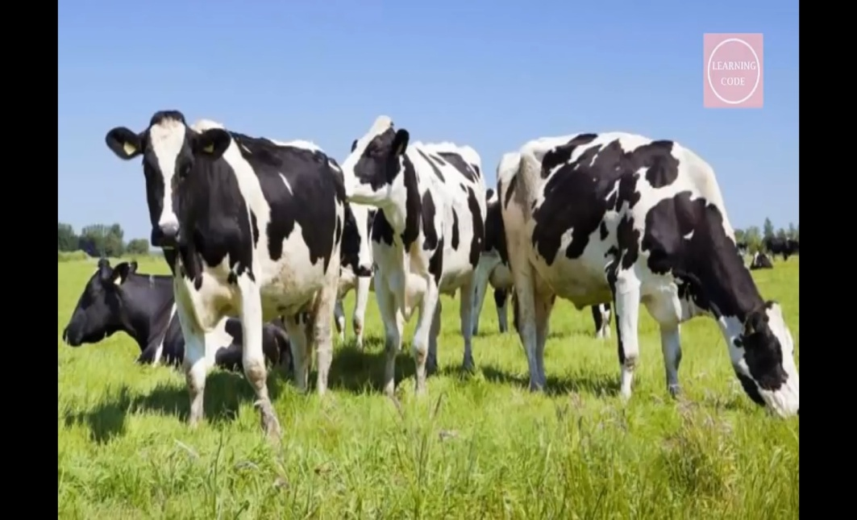
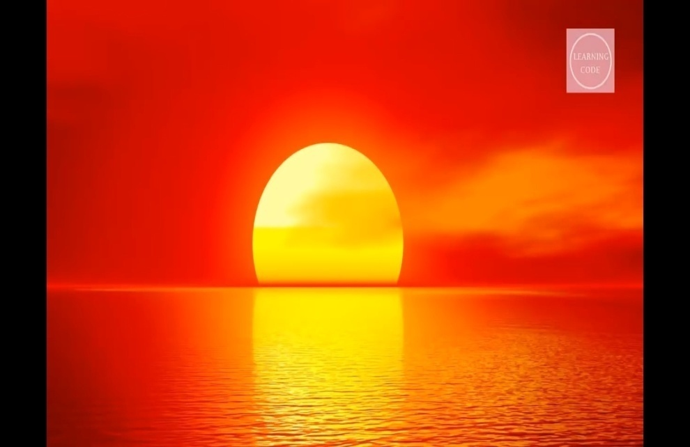
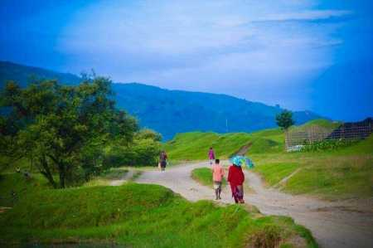
গাই দোহনের শব্দ শুনি
জেগো সকাল বেলা,
সারাটা দিন তোমায় লয়ে
করব আমি খেলা।

Slide 17
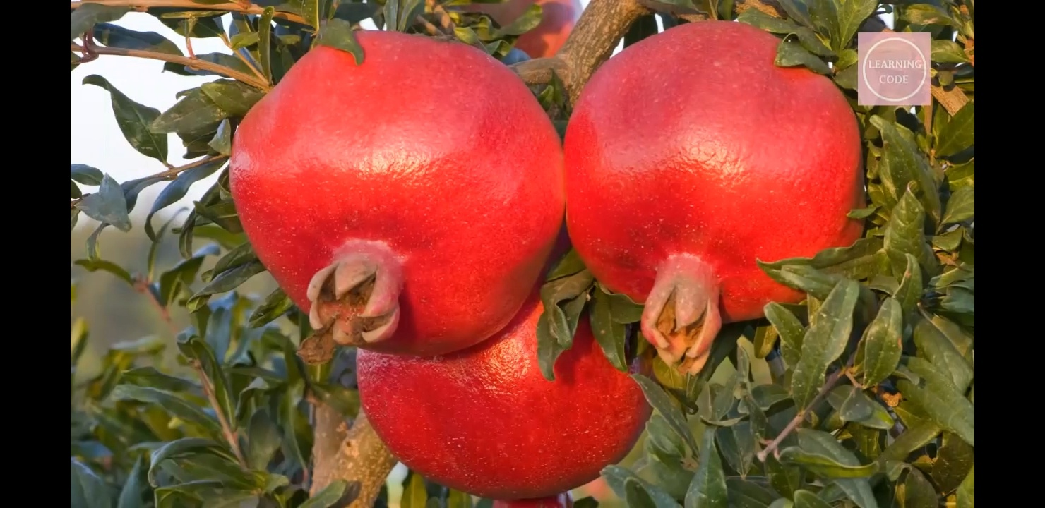
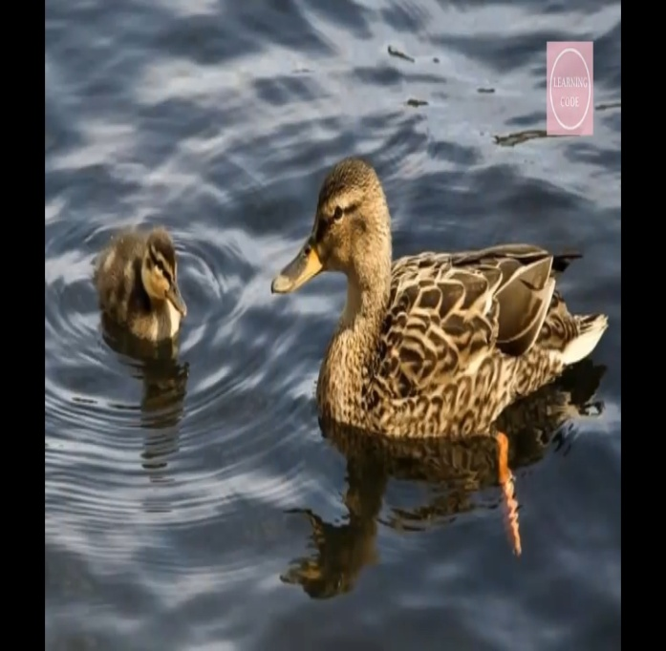
আমার বাড়ি ডালিম গাছে
ডালিম ফুলের হাসি,
কাজলা দিঘির কাজল জলে
হাঁসগুলি যায় ভাসি।

Slide 18
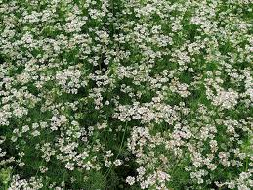
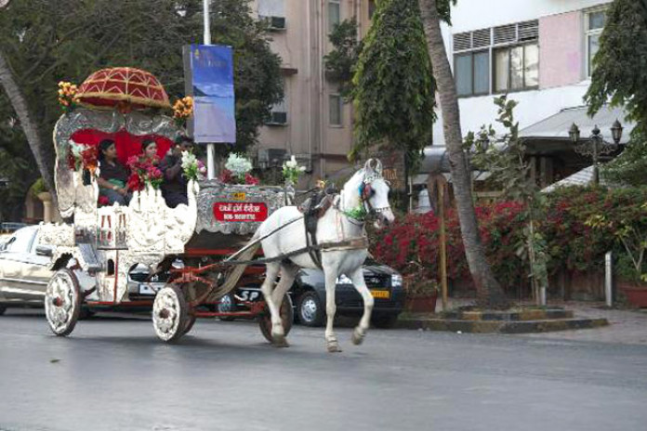
আমার বাড়ি যাইও ভোমর,
এই বরাবর পথ,
মৌরি ফুলের গন্ধ শুঁকে
থামিও তব রথ।

Slide 19
দলগত কাজ
‘আমার বাড়ি’ কবিতায় কবি বন্ধুকে আমন্ত্রণ জানিয়েছেন কেন?

Slide 20
মূল্যায়ন
১. জসীম উদ্‌দীন কত খ্রিষ্টাব্দে জন্মগ্রহণ করেন?
উত্তর- ১৯০৩ খ্রিষ্টাব্দে
২. ‘আমার বাড়ি’ কবিতায় কাজলা দিঘির কালো জলে কী ভাসে?
উত্তর- হাঁস
৩. কবি বন্ধুকে কোন ধানের চিঁড়া খেতে দিবেন?
উত্তর- শালি ধানের
৪. জসীম উদ্‌দীন এর দুইটি কাব্যগ্রন্থের নাম বল?
উত্তর- রাখালী, বালুচর

Slide 21
বাড়ির কাজ
তোমাদের বাড়িতে অতিথি এলে কিভাবে তাঁর যত্ন নেওয়া হয় তা লিখে নিয়ে আসবে।

Slide 22
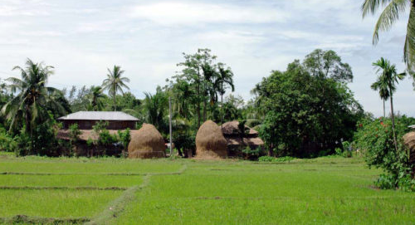
সবাইকে ধন্যবাদ

